Slide 1
Bài thuyết trình
Cơ Sở Ngành

Slide 2
Đề tài: Xây dựng ứng dụng hỗ trợ dịch vụ rửa xe
Giảng viên hướng dẫn Sinh viên thực hiện
ThS. Trần Văn Nam Họ Tên:Đinh Thái Tài
MSSV:110123170
Lớp: DA23TTD

Slide 3
Nội dung báo cáo
Chương 1: Tổng quan đề tài
Chương 2: Nghiên cứu lý thuyết
Chương 3: Hiện thực hóa nghiên cứu
Chương 4: Kết quả nghiên cứu
Chương 5: Kết luận & Phát triển

Slide 4
CHƯƠNG 1: TỔNG QUAN ĐỀ TÀI

Slide 5
LÝ DO CHỌN ĐỀ TÀI
- Sự phát triển của xã hội kéo theo nhu cầu chăm sóc phương tiện tại khu đô thị tăng cao.
- Thực trạng quản lý tại các cơ sở hiện nay: Chủ yếu vẫn làm thủ công bằng sổ tay hoặc Excel rời rạc, gây mất thời gian và dễ sai sót.
- Sự cần thiết của việc số hóa để tối ưu hóa quy trình vận hành và nâng cao chất lượng phục vụ

Slide 6
Mục đích nghiên cứu
- Xây dựng hệ thống giúp quản lý đặt lịch, khách hàng, dịch vụ và doanh thu một cách hệ thống.
- Hỗ trợ khách hàng đặt lịch trực tuyến, chủ động chọn khung giờ và gói dịch vụ.
- Cung cấp công cụ báo cáo, thống kê giúp chủ cửa hàng đánh giá hiệu quả kinh doanh.

Slide 7
Đối tượng và pham vi nghiên cứu
Đối tượng: Các hoạt động hỗ trợ quản lý quy trình rửa xe, dữ liệu khách hàng và hóa đơn.
Phạm vi: Ứng dụng nền tảng Web hướng đến quy mô cửa hàng vừa và nhỏ, không đi sâu vào các bài toán quản lý quá phức tạp.

Slide 8
Khái niệm về dịch vụ rửa xe
- Là hoạt động làm sạch, bảo dưỡng cơ bản cho phương tiện (xe máy, ô tô) đảm bảo thẩm mỹ và an toàn.
- Bao gồm: Rửa cơ bản, cao cấp, vệ sinh nội thất, đánh bóng, chăm sóc định kỳ.
- Quy trình chuẩn: Tiếp nhận -> Làm sạch -> Kiểm tra chất lượng -> Bàn giao.

Slide 9
CHƯƠNG 2: NGHIÊN CỨU LÝ THUYẾT

Slide 10
Kiến trúc Client - Server
- Là kiến trúc nền tảng cho ứng dụng web, giúp tách biệt phần giao diện và phần xử lý dữ liệu.
- Client: Thiết bị người dùng (PC, Smartphone) truy cập qua trình duyệt.
- Server: Tiếp nhận yêu cầu, kiểm tra tính hợp lệ và xử lý nghiệp vụ lưu trữ.

Slide 11
Quy trình hoạt động của hệ thống
Bước 4: Hoàn thành dịch vụ, tự động tính tiền và xuất hóa đơn.
Bước 1: Người dùng truy cập trình duyệt và đăng nhập/đăng ký.
Bước 2: Chọn dịch vụ, nhập thông tin xe và đặt lịch.
Bước 3: Hệ thống lưu dữ liệu, nhân viên tiếp nhận và cập nhật trạng thái.
Bước 4: Hoàn thành dịch vụ, tự động tính tiền và xuất hóa đơn.

Slide 12
Ngôn ngữ HTML & CSS
Bước 4: Hoàn thành dịch vụ, tự động tính tiền và xuất hóa đơn.
HTML:Xây dựng cấu trúc trang web, biểu mẫu đặt lịch, và hiển thị thông tin bảng giá.
CSS: Định dạng màu sắc, bố cục, tạo hiệu ứng tương tác trực quan (Hover, chuyển động)

Slide 13
Thiết kế Responsive & External CSS
Bước 4: Hoàn thành dịch vụ, tự động tính tiền và xuất hóa đơn.
Sử dụng External Style Sheet để đảm bảo tính nhất quán về giao diện giữa các trang.
Thiết kế Responsive giúp ứng dụng hiển thị tốt trên cả máy tính và thiết bị di động.

Slide 14
JavaScript - Trái tim xử lý hệ thống
Bước 4: Hoàn thành dịch vụ, tự động tính tiền và xuất hóa đơn.
Đảm nhiệm xử lý logic nghiệp vụ hoàn toàn phía Client.
Xác thực dữ liệu người dùng nhập vào để hạn chế sai sót trước khi lưu trữ.
Kết nối HTML và CSS, cập nhật giao diện động theo thời gian thực

Slide 15
Lưu trữ với Local Storage
Bước 4: Hoàn thành dịch vụ, tự động tính tiền và xuất hóa đơn.
Cơ chế lưu trữ dữ liệu cục bộ dưới dạng cặp Key-Value ngay trên trình duyệt.
Lưu trữ thông tin người dùng, danh mục dịch vụ, lịch hẹn và hóa đơn mà không cần SQL.

Slide 16
CHƯƠNG 3:HIỆN THỰC HÓA NGHIÊN CỨU

Slide 17
Đặc tả yêu cầu chức năng (Khách hàng)
Bước 4: Hoàn thành dịch vụ, tự động tính tiền và xuất hóa đơn.
Quản lý tài khoản: Đăng ký, đăng nhập và cập nhật thông tin biển số xe mặc định.
Đặt lịch trực tuyến: Chọn gói dịch vụ (rửa máy, vệ sinh nội thất...) và khung giờ còn trống.

Slide 18
Đặc tả yêu cầu chức năng
Nhân viên: Xem danh sách xe chờ, cập nhật trạng thái "Đang xử lý" và "Hoàn thành".
Đặt lịch trực tuyến: Chọn gói dịch vụ (rửa máy, vệ sinh nội thất...) và khung giờ còn trống.

Slide 19
CHƯƠNG 4: KẾT QUẢ NGHIÊN CỨU

Slide 20
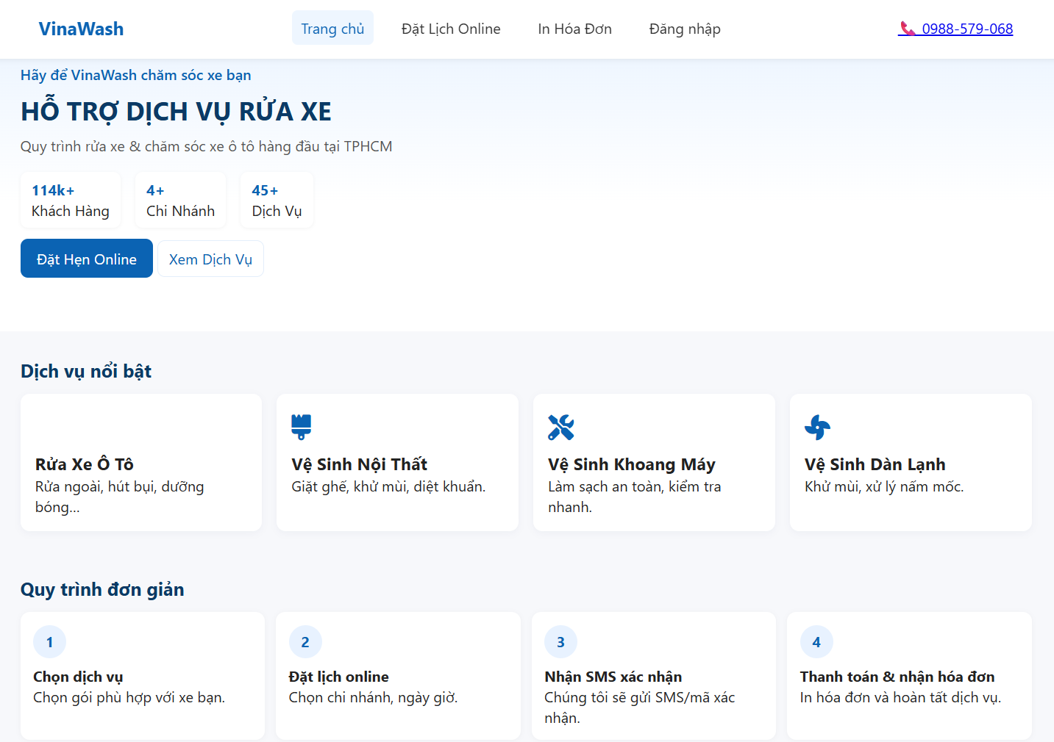
Giao diện tổng thể

Slide 21
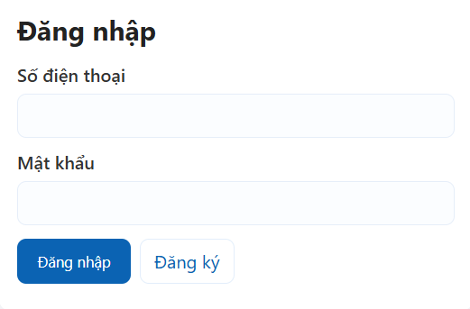
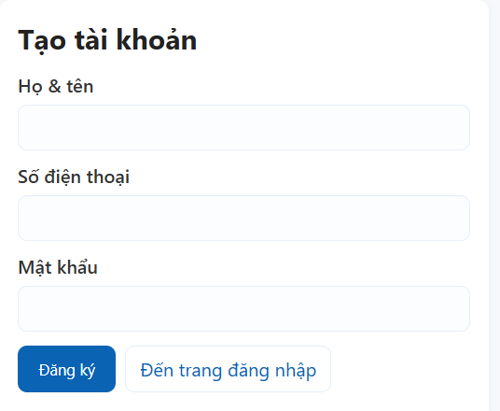
Giao diện đăng nhập và đăng ký

Slide 22
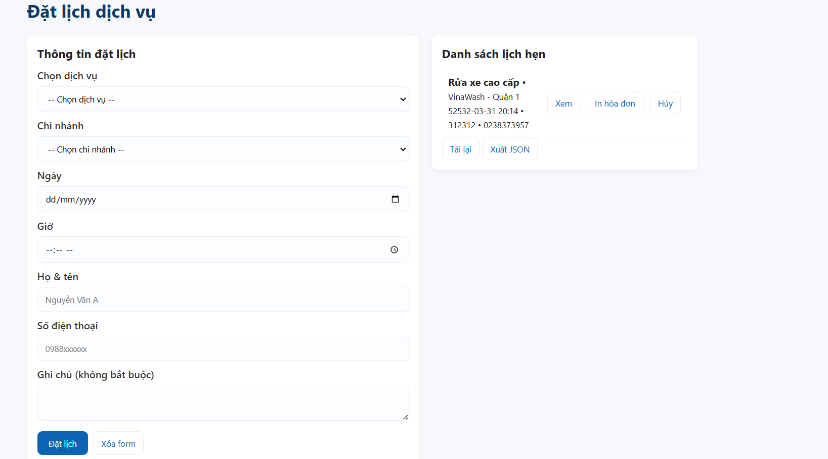
Giao diện Đặt lịch

Slide 23
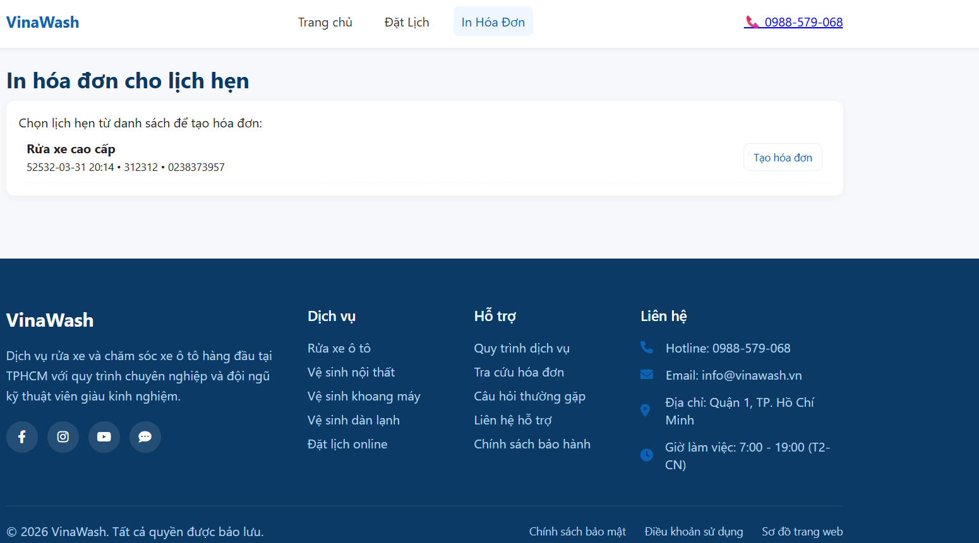
Giao diện in hóa đơn

Slide 24
CHƯƠNG 5: KẾT LUẬN VÀ PHÁT TRIỂN

Slide 25
Kết luận đạt được
Bước 4: Hoàn thành dịch vụ, tự động tính tiền và xuất hóa đơn.
Đã xây dựng thành công ứng dụng web hoạt động độc lập phía Client.
Giải quyết được bài toán đặt lịch và quản lý cơ bản cho cửa hàng rửa xe.

Slide 26
Hướng phát triển tương lai
Bước 4: Hoàn thành dịch vụ, tự động tính tiền và xuất hóa đơn.
Xây dựng hệ thống thông báo tự động qua Email/SMS cho khách hàng.
Phát triển thêm tính năng thống kê sâu bằng biểu đồ để tối ưu hóa nhâ
Nâng cấp lên cơ sở dữ liệu tập trung để đồng bộ dữ liệu đa nền tảng.n sự.

Slide 27

XIN CẢM ƠN!
Quý thầy cô và các bạn đã chú ý lắng nghe phần trình bày
Rất mong nhận được sự góp ý từ Hội đồng!
Đinh Thái Tài MSSV: 110123170

